Slide 1

Johan Neuteboom, Erik Arends
Woudschoten conferentie
14 december

Slide 2
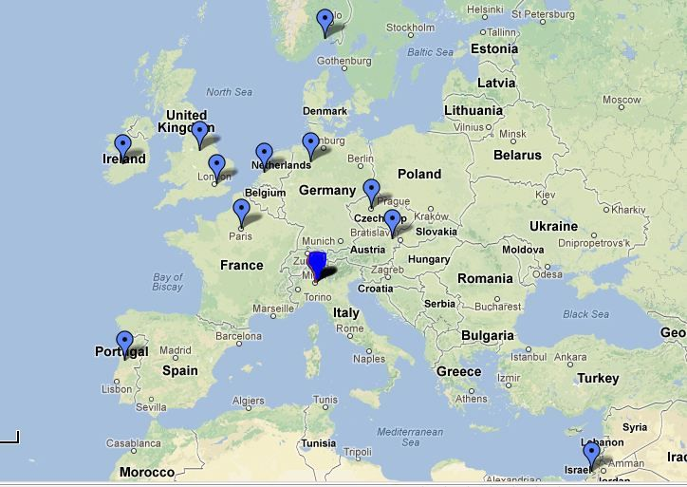

Slide 3

Productie
Mysteries ontwikkelen
Trainingen aan leraren

Slide 4
Mysterie
‘Wonderlijk’ natuurlijk verschijnsel
Verhaalvorm
Onderzoekend leren

Slide 5
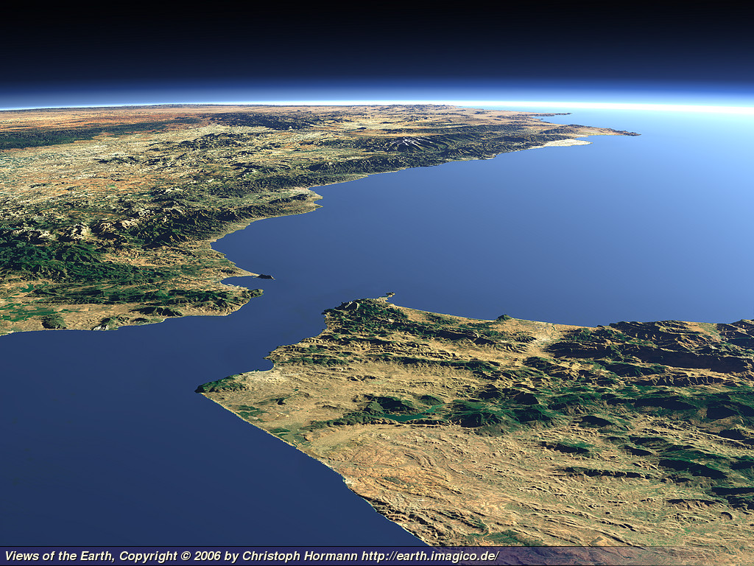

Slide 6
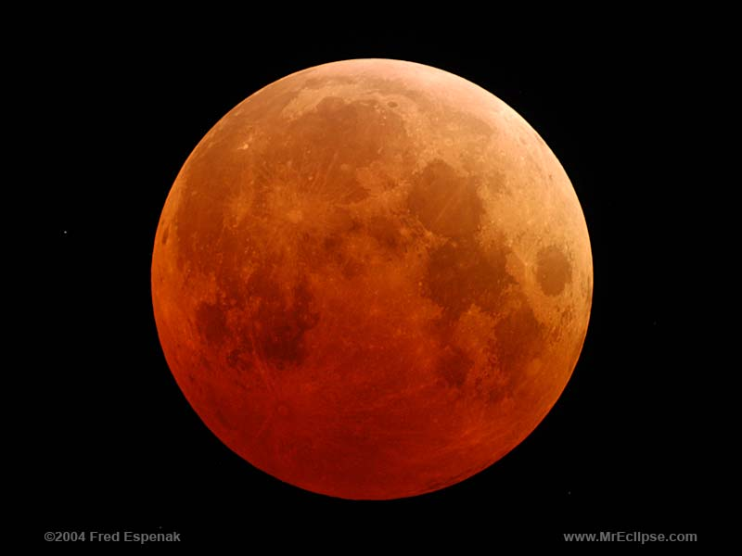

Slide 7
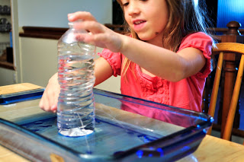

Slide 8
Waarom mysterie?
Leerlingen raken betrokken
Zelf ontdekken -> beter onthouden
Wetenschappelijke vaardigheden
Wetenschapper
Burger
Werknemer

Slide 9
ENGAGE
EXPLAIN
EXTEND
EVALUATE
EXPLORE

Slide 10
TEMI
Level | Type | Probleem | Procedure | Oplossing
3 | Open | Leerling | Leerling | Leerling
2 | Begeleid | Docent | Leerling | Leerling
1 | Gestructureerd | Docent | Docent | Leerling
0 | Bevestiging / Verificatie | Docent | Docent | Docent

Slide 11
Lerarentraining
2 dagen (of 4 halve dagen)
Voorbeelden mysteries
Zelf mysterie ontwikkelen
Verhaal brengen (illusionist)
Toepassen model 5 E’s

Slide 12
Sterrenkunde
TEMI partners verschillende bètafaculteiten
Universiteit Leiden: sterrenkunde
Toegankelijk
Interdisciplinair
Biologie: astrobiologie
Scheikunde: sterren
Natuurkunde: planeetbanen
Wiskunde: parallax afstandsbepaling

Slide 13
Sterrenkunde
Benadrukt dat het vak echte wetenschap is: de wetten zijn letterlijk universeel
Slaat brug naar andere vakken: wetenschappen overlappen elkaar

Slide 14

AstroEDU
http://astroedu.iau.org/
Online database lesmateriaal sterrenkunde
IAU
Peer-to-peer review
Sterrenkundige mysteries

Slide 15
Workshop
Voorproefje lerarentraining: voorbeeld mysterie
Sterrenkundig mysterie voor natuurkunde les
Vorm van sterrenstelsels

Slide 16
De oplossingsstappen voor zelfstandig leren
ENGAGE
EXPLAIN
EXTEND
EVALUATE
EXPLORE
De mysterievraag: Hoe komen sterrenstelsels aan hun vorm?
Geeft aanleiding tot 4 deelmysteries

Slide 17
Onderwijsdoelen 6 VWO⁺
ENGAGE
EXPLAIN
EXTEND
EVALUATE
EXPLORE
Gebruik maken van de computer bij het modelleren en visualiseren van verschijnselen en processen, en voor het verwerken van gegevens.
Een rekenmodel ontwerpen en gebruiken voor de beweging van een voorwerp op basis van een analyse van aanwezige krachten, en die beweging analyseren door de modelparameters te manipuleren.
Structuren en bewegingen in het heelal analyseren en verklaren aan de hand van gravitatiewisselwerking.

Slide 18
Mysterieronde 1: Engage
Engage
Extend
Explore
Explain
Evaluate
1.1: Het mysterie van de platte schijf
Animatie van Bruno van Waayenburg
Ingesproken door Vincent Icke

Slide 19
Mysterieronde 1: Explore
Engage
Extend
Explore
Explain
Evaluate
1.1: Voorbeelden van platte stelsels
1.2: Hubble’s tuning fork

Slide 20
Mysterieronde 1: Explain
Engage
Extend
Explore
Explain
Evaluate
1.1: Contextbeschrijving ontstaan sterrenstelsel
1.2 Gravitatiewet van Newton
1.3: Middelpuntzoekende kracht bij draaiing
1.4: Simulatie draaiende, bolsymetrische puntmassaverdeling
1.5 De 2 principes van Newton
1.6 Baansnelheid en hoeksnelheid

Slide 21
Mysterieronde 1: Extend
Engage
Extend
Explore
Explain
Evaluate
1.1 Begeleide afleiding bewegingsvergelijkingen
1.2 Diagram roterende sterrenhoop
1.3 Werkblad roterende sterrenhoop

Slide 22
Mysterieronde 1: Evaluate
Engage
Extend
Explore
Explain
Evaluate
1.1 Modelleeroefening met Coach
1.2 Drie toetsopgaven + Werkblad Extend 1.3

Slide 23
Mysterieronde 2
Engage
Extend
Explore
Explain
Evaluate
Hoe bewegen de sterren in een spiraalstelsel?
Massa verdeling volgens Mestel:
M(R) = constante x R

Slide 24
Mysterieronde 3
Elliptische stelsels:
Hoe ontstaan?
Hoe komen ze aan hun vorm?
Engage
Extend
Explore
Explain
Evaluate
applet botsende stelsels

Slide 25
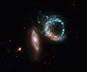
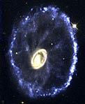
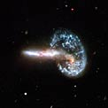
Mysterieronde 4
Engage
Extend
Explore
Explain
Evaluate
Waarom is 10% van de stelsels onregelmatig van vorm?
Oefening met Galaxy Crash

